Slide 1

Введение в сетевые технологии

Slide 2
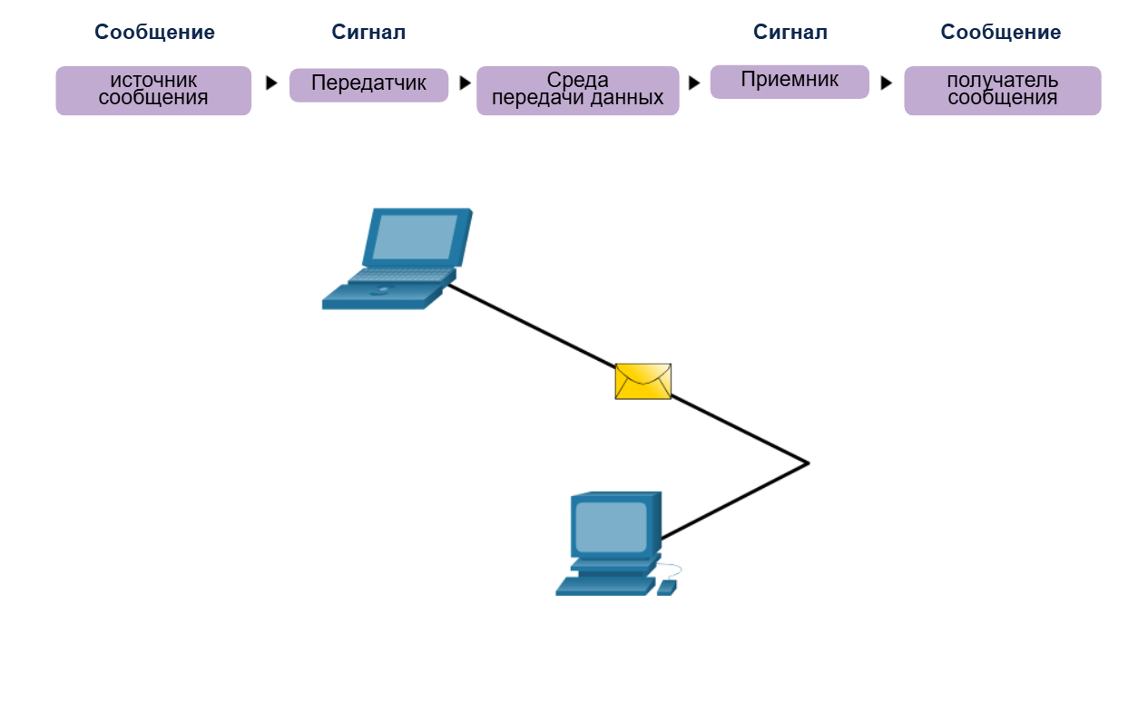
Введение в сетевые технологии.
Протоколы и модели.
Источник сообщения (отправитель) - Отправителем может быть человек или электронное устройство, которому нужно отправить сообщение другому человеку или устройству.
Получатель сообщения (приемник) - Адресат получает и интерпретирует сообщение.
Канал - представляет собой средство подключения, по которому сообщение передается от источника к получателю.

Slide 3
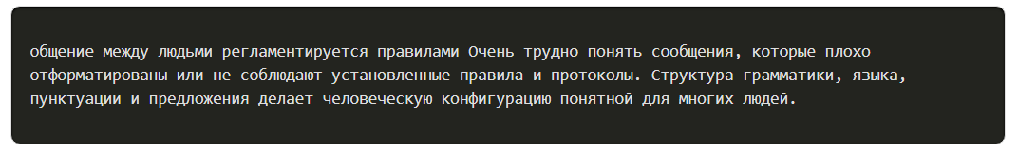
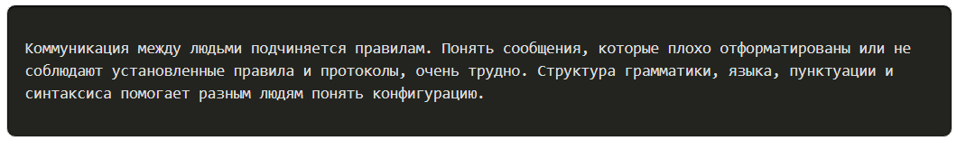
Введение в сетевые технологии.
Протоколы и модели.
Установление правил.
Сообщение без форматирования.
Сообщение, которое теперь правильно отформатировано для языка и грамматики.

Slide 4
Введение в сетевые технологии.
Протоколы и модели.
Требования к сетевому протоколу.
Протоколам, применяемым для связи в сети, свойственны многие из этих фундаментальных особенностей. Помимо адреса источника и места назначения для соответствия упомянутым выше требованиям компьютерные и сетевые протоколы определяют способ передачи сообщения через сеть. Распространенные компьютерные протоколы включают в себя следующие требования:
Кодирование сообщений
Форматирование и инкапсуляция сообщений
Размер сообщений
Синхронизация сообщений
Варианты доставки сообщений

Slide 5
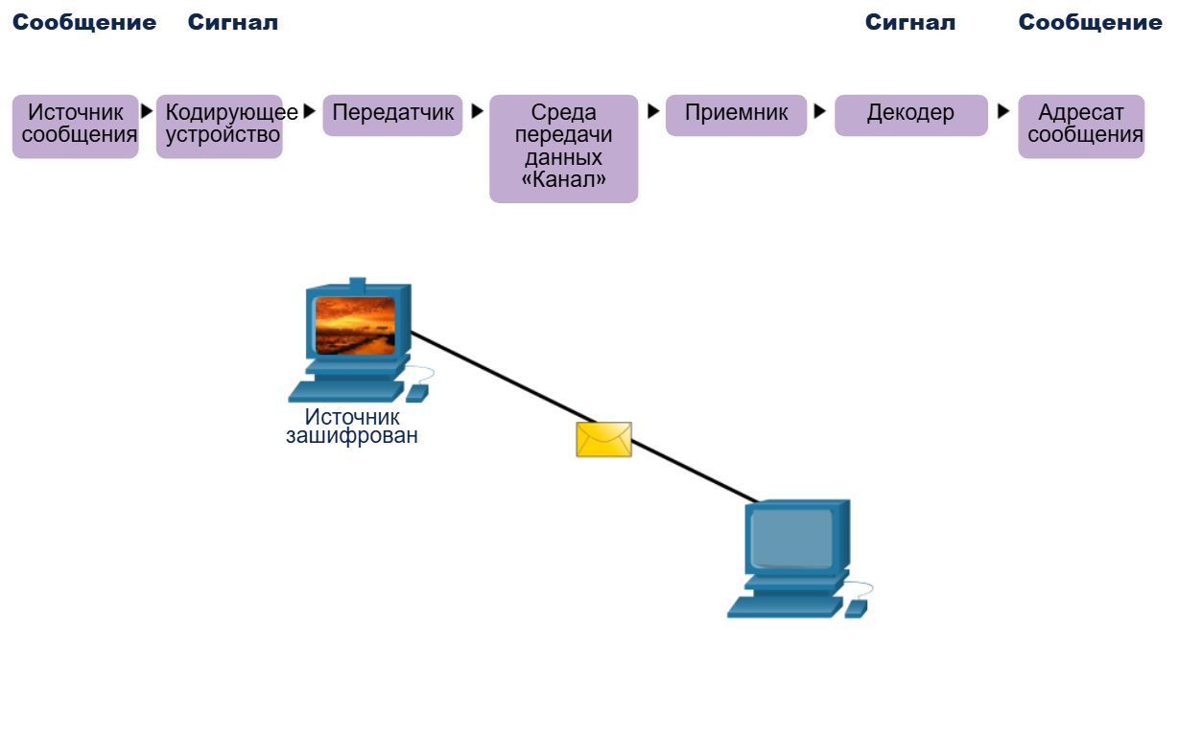
Введение в сетевые технологии.
Протоколы и модели.
Кодирование сообщения.
Кодировка данных при обмене между узлами должна быть в формате, соответствующем средству подключения. Прежде всего, узел-отправитель преобразует передаваемое по сети сообщение в биты. Каждый бит закодирован в схеме напряжения на медных проводах, инфракрасном свете в оптических волокнах или микроволнах для беспроводных систем. Конечный хост принимает и декодирует сигналы и интерпретирует сообщение.

Slide 6
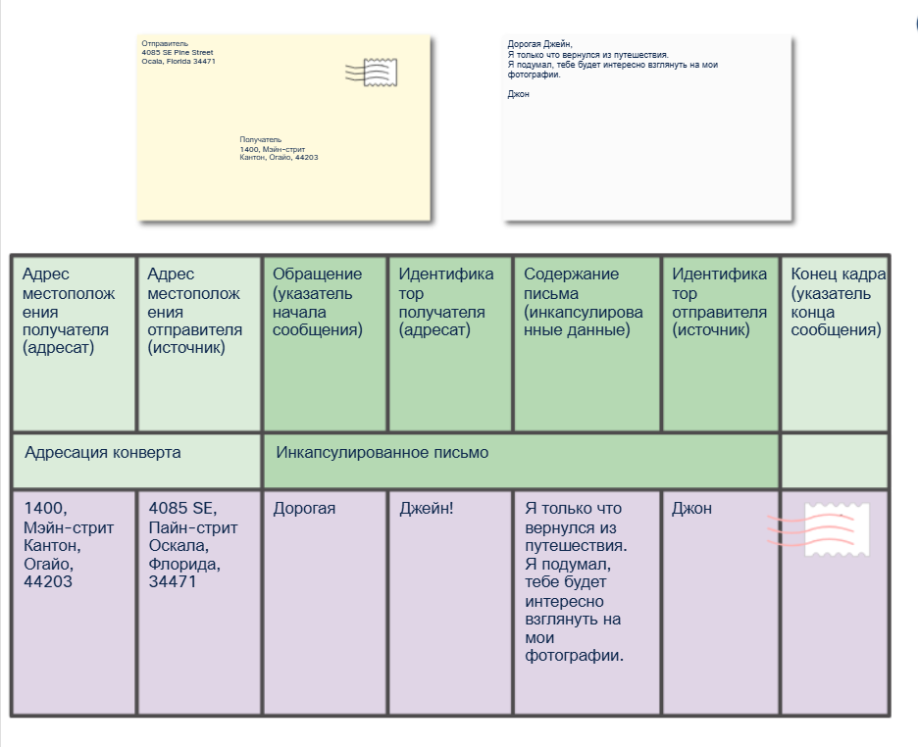
Введение в сетевые технологии.
Протоколы и модели.
Форматирование и инкапсуляция сообщений.
Обычным примером требования правильного формата в человеческом общении является отправка письма. Нажмите кнопку Воспроизведение на рисунке, чтобы просмотреть анимацию форматирования и инкапсуляции письма.
На конверте в специально отведенном месте указывается адрес отправителя и получателя. Если адресат или формат неверен, письмо не дойдет.
Процесс размещения одного формата сообщения (письмо) внутри другого (конверт) называется инкапсуляцией. Деинкапсуляция происходит в тот момент, когда получатель достает письмо из конверта.

Slide 7
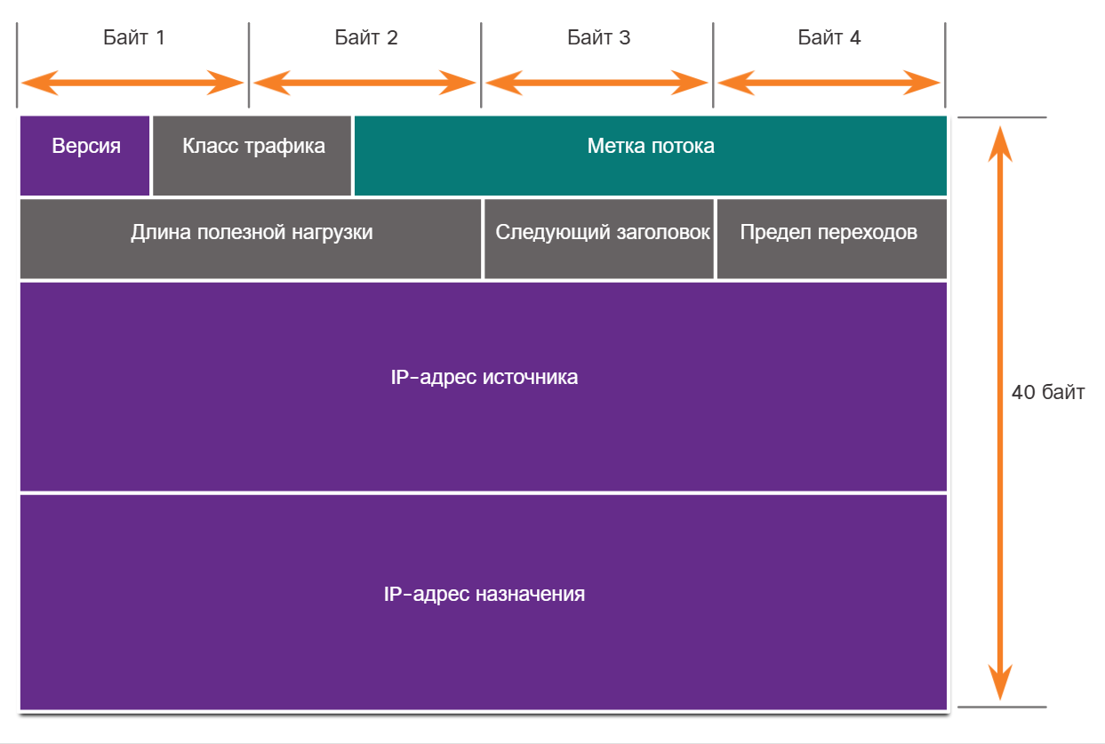
Введение в сетевые технологии.
Протоколы и модели.
Форматирование и инкапсуляция сообщений.
Для доставки и обработки письма в компьютерной сети необходимо придерживаться определенных правил форматирования.
Internet Protocol (IP) — это протокол с функцией, аналогичной примеру конверта. На рисунке поля пакета протокола Интернета версии 6 (IPv6) определяют источник пакета и его назначение. IP отвечает за отправку сообщения из источника сообщения в пункт назначения по одной или нескольким сетям.

Slide 8
Введение в сетевые технологии.
Протоколы и модели.
Размер сообщений
Кодировка данных при обмене между узлами должна быть в формате, соответствующем средству подключения. Прежде всего хост-отправитель преобразует передаваемое по сети сообщение в биты. Каждый бит кодируется набором звуков, световых волн или электрических импульсов в зависимости от типа средства сетевого подключения. Конечный хост принимает и декодирует сигналы и интерпретирует сообщение.
Синхронизация сообщения также очень важны в сетевых коммуникациях. Синхронизация сообщений включает следующее:
Управление потоком - это процесс управления скоростью передачи данных. Управление потоком определяет, сколько информации можно отправить и скорость, с которой она может быть доставлена. Если один человек говорит слишком быстро, другому сложно расслышать и понять сообщение. В сетевой связи существуют сетевые протоколы, используемые устройствами источника и назначения для согласования и управления потоком информации.
Время ожидания ответа - Если человек задает вопрос и не получает ответа за приемлемое время, он предполагает, что ответа не будет, и предпринимает соответствующие действия. Он может повторить вопрос или продолжить разговор. У сетевых хостов также существуют правила, определяющие время ожидания ответа и действие, выполняемое по истечении этого времени.
Способ доступа - определяет, когда конкретный человек сможет отправить сообщение. Нажмите «Воспроизвести» на рисунке, чтобы увидеть анимацию двух людей, говорящих одновременно, затем происходит «столкновение информации», и им необходимо отступить и начать снова. Аналогичным образом, когда устройство хочет передавать данные по беспроводной локальной сети, необходимо, чтобы сетевая карта WLAN (NIC) определяла, доступен ли беспроводной носитель.

Slide 9
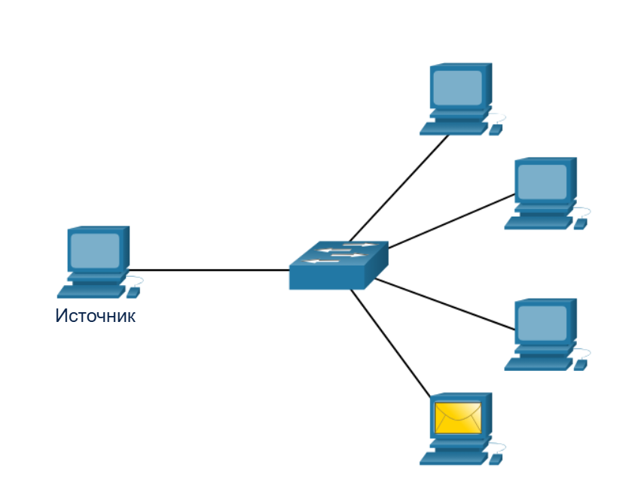
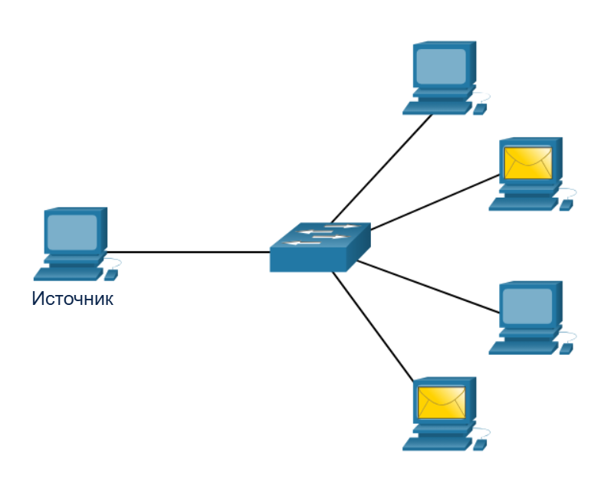
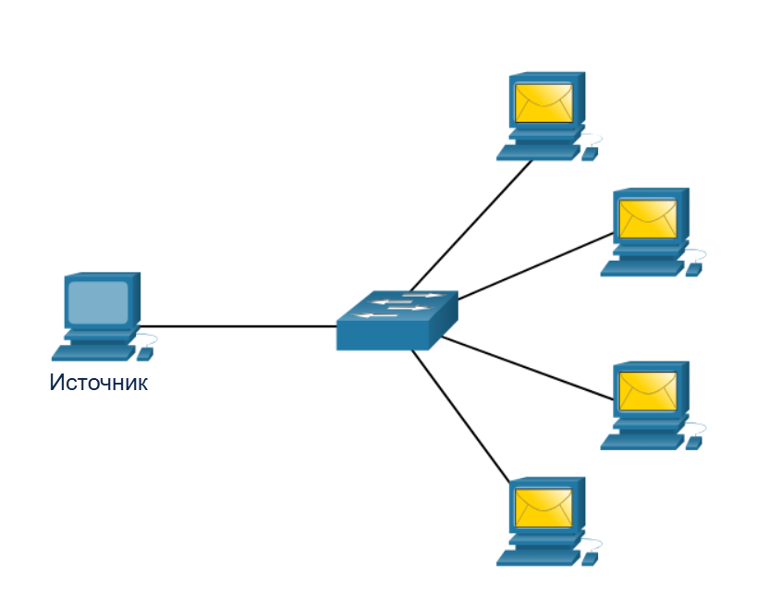
Введение в сетевые технологии.
Протоколы и модели.
Варианты доставки сообщений.
Cуществует три типа передачи данных:
Одноадресная передача - информация передается на одно конечное устройство.
Многоадресная передача - информация передается на одно или несколько конечных устройств.
Широковещательная передача - информация передается на все конечные устройства.

Slide 10
Введение в сетевые технологии.
Протоколы и модели.
Варианты доставки сообщений.
Cуществует три типа передачи данных:
Одноадресная передача - информация передается на одно конечное устройство.
Многоадресная передача - информация передается на одно или несколько конечных устройств.
Широковещательная передача - информация передается на все конечные устройства.

Slide 11
Введение в сетевые технологии.
Протоколы и модели.
Обзор сетевых протоколов.
Тип протокола | Описание
Сетевые протоколы связи | Протоколы позволяют двум или более устройствам обмениваться данными по одной или нескольким сетями. Семейство технологий Ethernet включает множество протоколов, таких как IP, протокол управления передачей (TCP), протокол передачи гипертекста (HTTP) и многие другие.
Протоколы сетевой безопасности | Протоколы обеспечивают защиту данных, обеспечивая проверку подлинности, целостность данных и ⁪шифрование данных. Примерами безопасных протоколов являются Secure Shell (SSH), Secure Sockets Layer (SSL) и Безопасность транспортного уровня (TLS).
Протоколы маршрутизации | Протоколы позволяют маршрутизаторам обмениваться информацией о маршруте, сравнивать информацию о пути и затем выбирать лучший путь к месту назначения. Примеры протоколов маршрутизации включают Open Shortest Path First (OSPF) и Border Gateway Protocol (BGP).
Протоколы обнаружения служб | Протоколы используются для автоматического обнаружения устройств или сервисов. Примеры протоколов обнаружения служб включают в себя протокол динамической конфигурации хоста (DHCP), который обнаруживает службы для распределения IP-адресов, и систему доменных имен (DNS), которая используется для выполнения преобразования имен в IP-адреса.

Slide 12
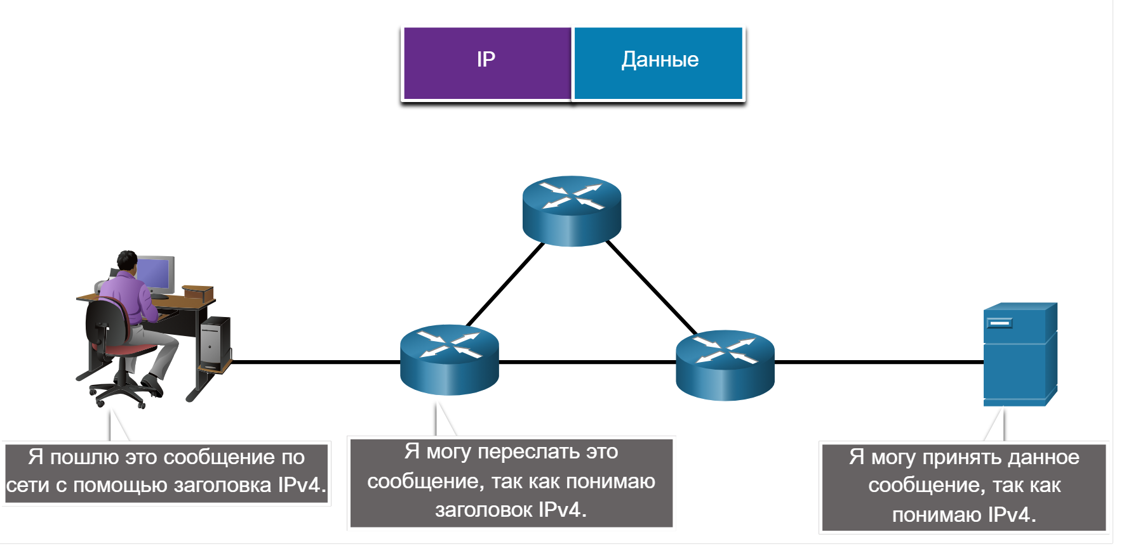
Введение в сетевые технологии.
Протоколы и модели.
Функции сетевого протокола.
Функция | Описание
Адресация | Это идентифицирует отправителя и предполагаемого получателя сообщения используя определенную схему адресации. Примеры протоколов, которые обеспечивают адресацию включают Ethernet, IPv4 и IPv6.
Надежность | Эта функция обеспечивает механизмы гарантированной доставки в случае потери или повреждения сообщений при передаче. TCP обеспечивает гарантированную доставку.
Управление процессами | Эта функция гарантирует, что потоки данных с эффективной скоростью между двумя коммуникативными устройствами. TCP предоставляет службы управления потоком.
Последовательность | Эта функция уникально маркирует каждый передаваемый сегмент данных. Приемное устройство использует информацию о последовательности для правильной сборки информации. Это полезно, если сегменты данных потеряны, отложены или получены не в том порядке. TCP предоставляет службы последовательности.
Обнаружение ошибок | Эта функция используется для определения, если данные были повреждены во время передачи. Различные протоколы, обеспечивающие обнаружение ошибок, включают Ethernet, IPv4, IPv6 и TCP.
Интерфейс приложения | Эта функция содержит информацию, используемую для межпроцессного взаимодействия между сетевыми приложениями. Например, при доступе к веб-странице протоколы HTTP или HTTPS используются для связи между клиентскими и серверными веб-процессами.

Slide 13
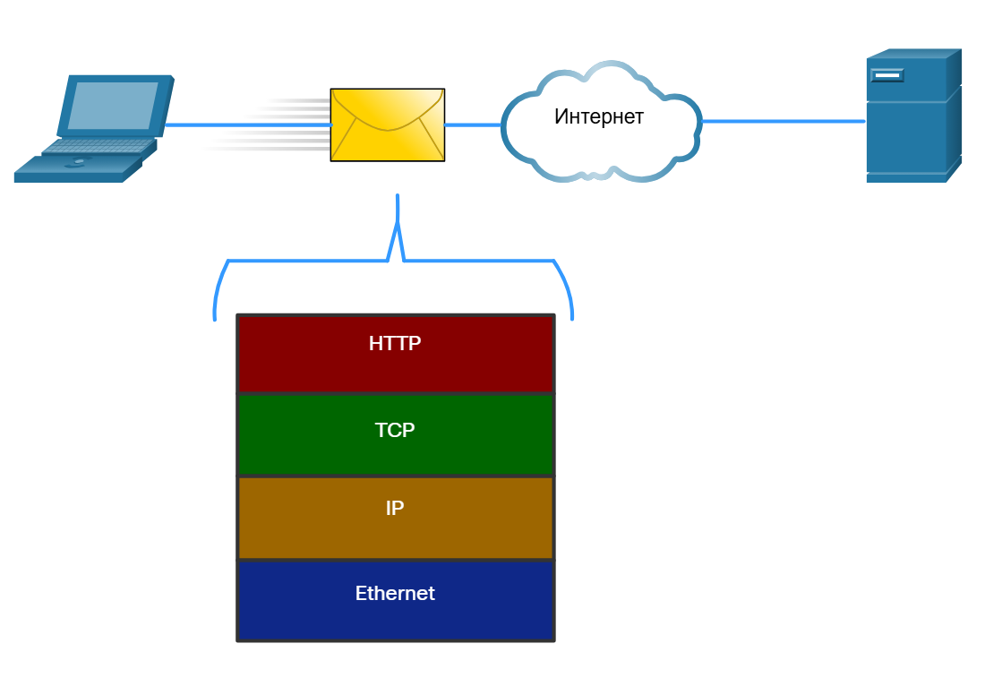
Введение в сетевые технологии.
Протоколы и модели.
Взаимодействие протоколов.
HTTP: этот протокол уровня приложений управляет способом взаимодействием веб-сервера и веб-клиента. HTTP определяет содержание и формат запросов и ответов, которыми обмениваются клиент и сервер. Программное обеспечение и веб-клиента, и веб-сервера реализует HTTP как часть приложения. Для управления процессом передачи сообщений между клиентом и сервером HTTP обращается к другим протоколам.
Протокол управления передачей (TCP) - Этот протокол управляет отдельными сеансами связи. TCP отвечает за обеспечение надежной доставки информации и управление потоком между конечными устройствами.
Интернет-протокол (IP) - Этот протокол отвечает за доставку сообщений от отправителя к получателю. IP используется маршрутизаторами для пересылки сообщений по сетям.
Ethernet - Этот протокол отвечает за доставку сообщений с одного сетевого адаптера на другой сетевой адаптер в той же локальной сети Ethernet (LAN).

Slide 14
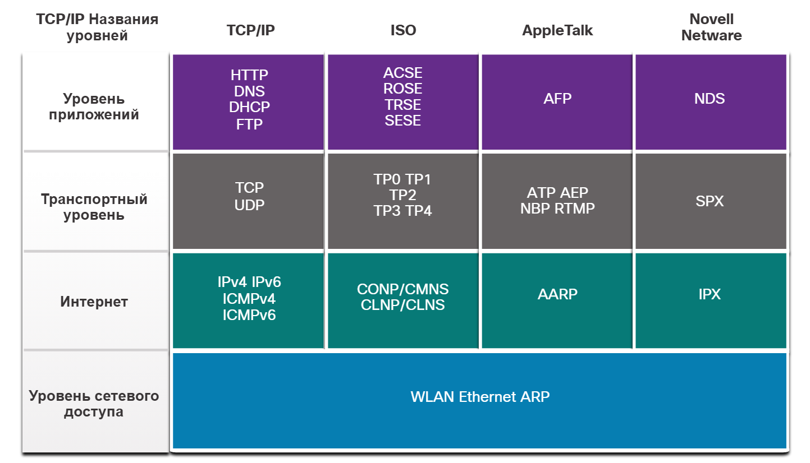
Введение в сетевые технологии.
Протоколы и модели.
Эволюция протоколов.

Slide 15
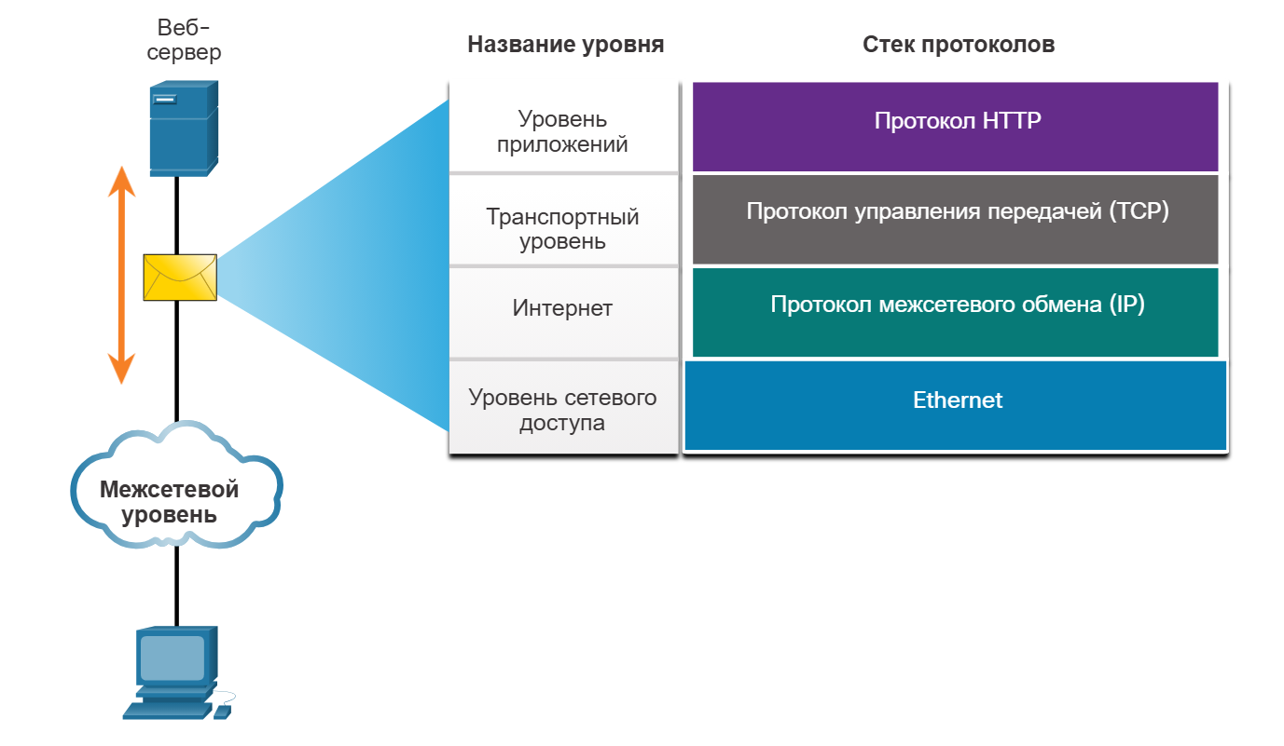
Введение в сетевые технологии.
Протоколы и модели.
Пример протокола TCP/IP

Slide 16
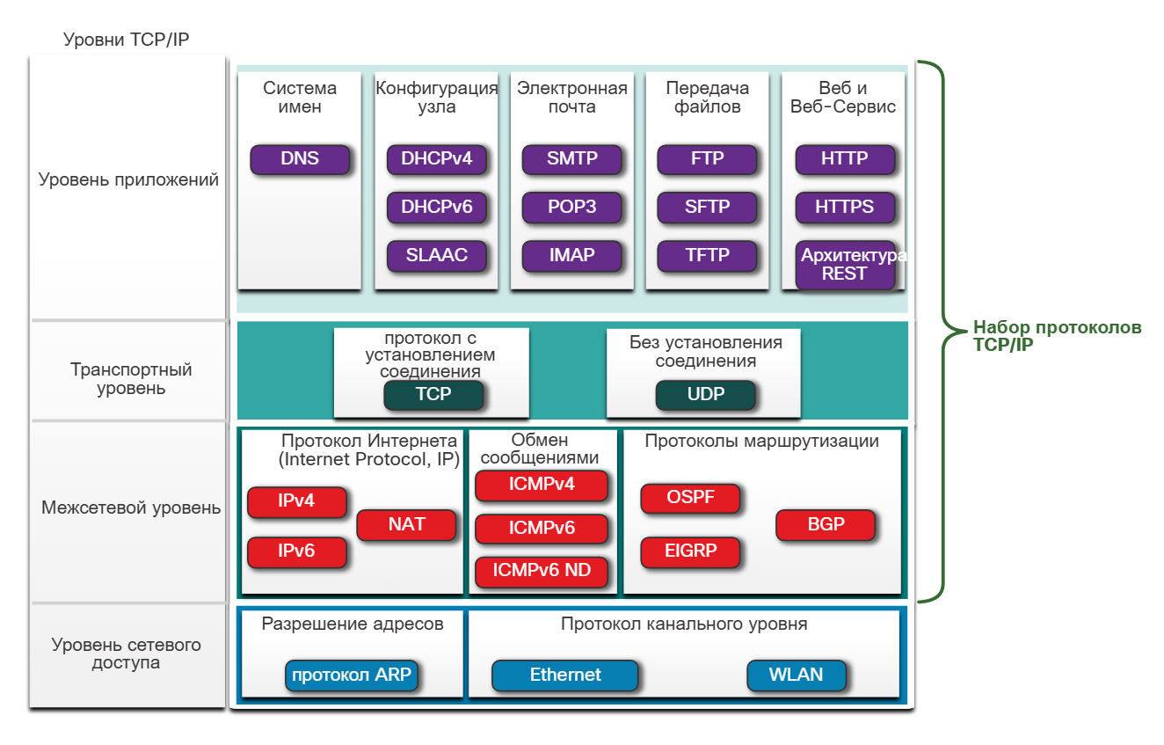
Введение в сетевые технологии.
Протоколы и модели.
Набор протоколов TCP/IP

Slide 17

Введение в сетевые технологии.
Протоколы и модели.
Открытые стандарты

Slide 18
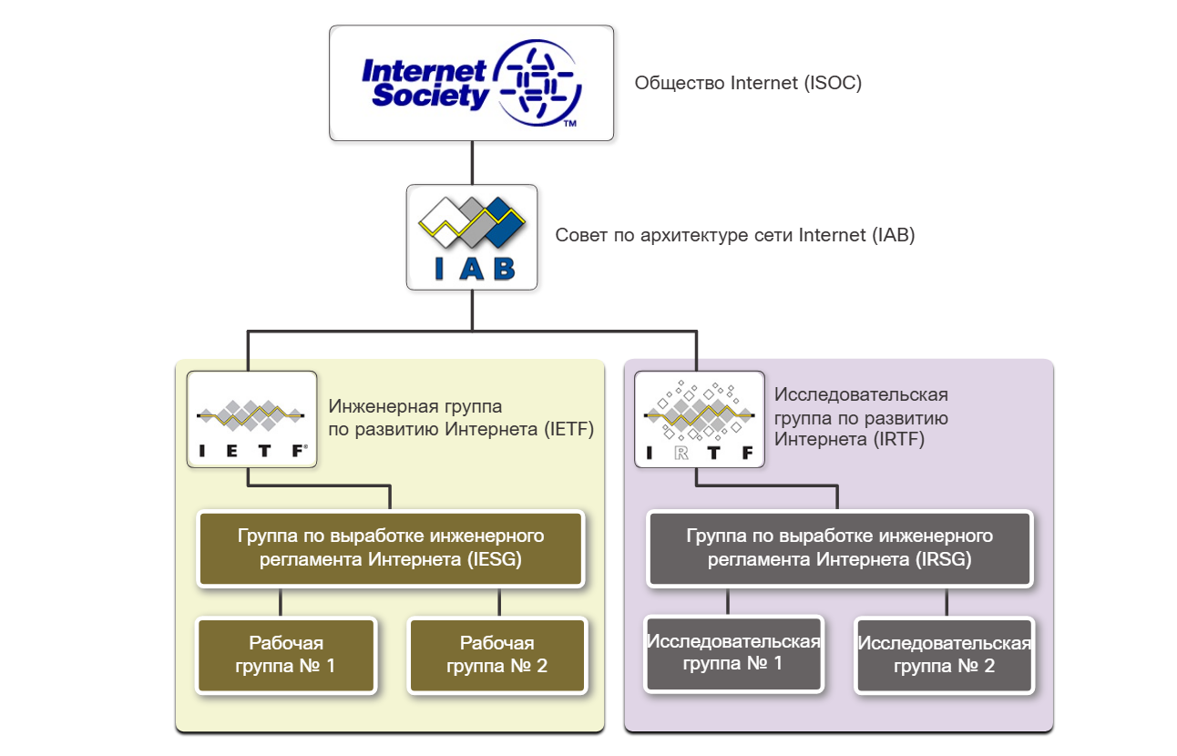
Введение в сетевые технологии.
Протоколы и модели.
Стандарты интернета

Slide 19
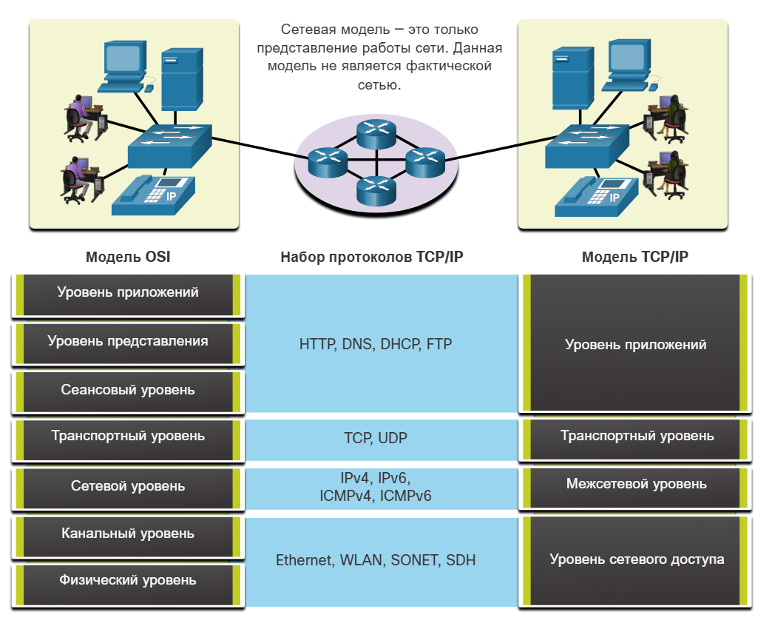
Введение в сетевые технологии.
Протоколы и модели. Эталонные модели.
Преимущества использования многоуровневой модели.

Slide 20
Введение в сетевые технологии.
Протоколы и модели. Эталонные модели.
Эталонная модель OSI.
Уровни модели OSI | Описание
7 - Прикладной уровень | Уровень приложений содержит протоколы для обмена данными между процессами.
6 - Уровень представления | Уровень представления обеспечивает общее представление данных, передаваемых между службами уровня приложений.
5 - Сеансовый уровень | Сеансовый уровень предоставляет услуги уровню представления для организации его диалога и управления обменом данными.
4 - Транспортный уровень | Транспортный уровень определяет службы для сегментирования, передачи и повторной сборки данных для индивидуальной связи между конечными устройствами.
3 - Сетевой уровень | Сетевой уровень предоставляет функции для обмена отдельными частями данных по сети между указанными оконечными устройствами.
2 - Канальный уровень | Протоколы канального уровня описывают способы обмена кадрами данных при обмене данными между устройствами по общей среде передачи данных.
1 - Физический уровень | Протоколы физического уровня описывают механические, электрические, функциональные и процедурные средства для активации, поддержания и деактивации физических соединений для передачи бит к и от сетевого устройства.

Slide 21
Введение в сетевые технологии.
Протоколы и модели. Эталонные модели.
Модель протоколов TCP/IP.
TCP/IP Уровень моделиОписание4 -ПрикладнойПредставляет данные для пользователя, плюс кодирование и управление диалогом.3 - ТранспортныйПоддерживает связь между различными устройствами в различных сетях.2 - МежсетевойОпределяет лучший путь через сеть.1 - Сетевой доступ Контролирует аппаратные устройства и среду передачи данных, составляющую сеть.
Уровни модели TCP/IP | Описание
4 - Прикладной уровень | Представляет данные пользователю, а также обеспечивает кодирование и управление диалоговыми окнами.
3 - Транспортный уровень | Поддерживает связь между различными устройствами в разных сетях.
2 - Межсетевой уровень | Определяет наилучший путь через сеть.
1 - Уровень сетевого доступа | Управляет устройствами и средcтвами подключения, формирующими сеть.

Slide 22
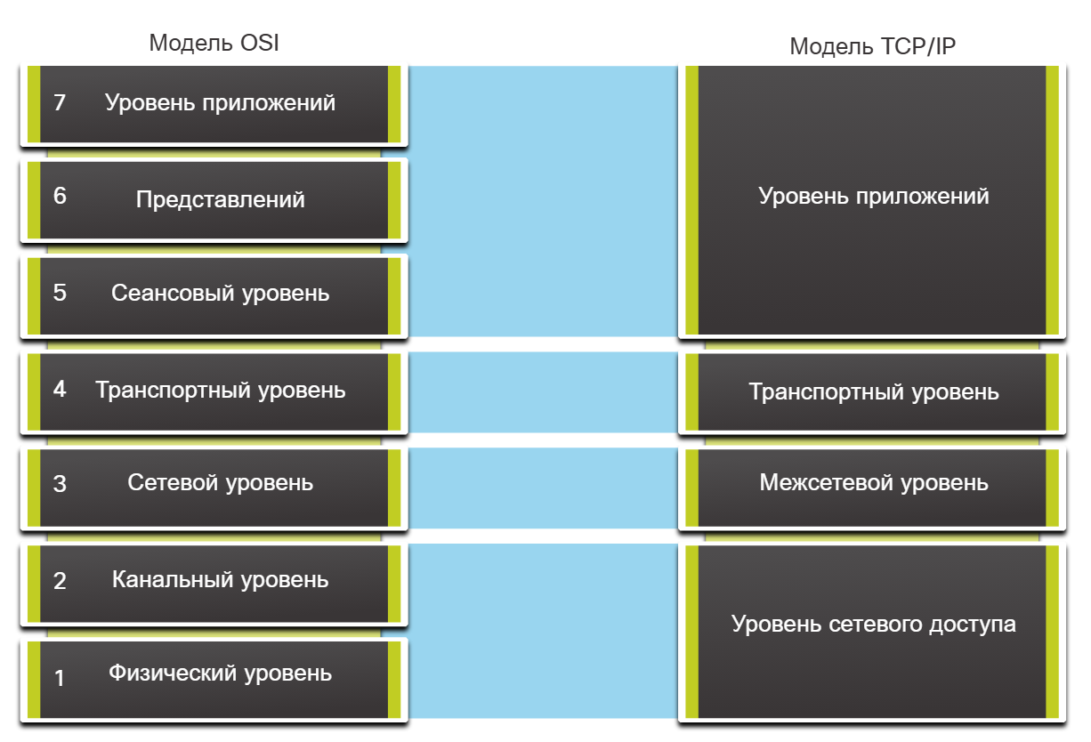
Введение в сетевые технологии.
Протоколы и модели. Эталонные модели.
Сравнение моделей OSI и TCP/IP.

Slide 23
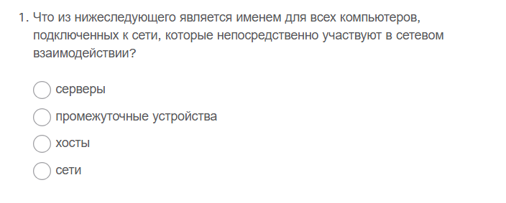

Slide 24
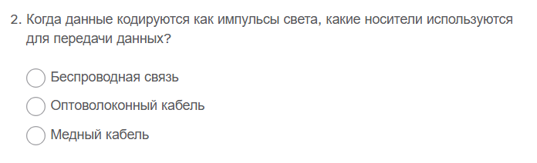

Slide 25
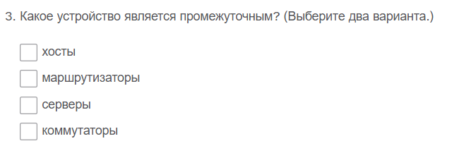

Slide 26
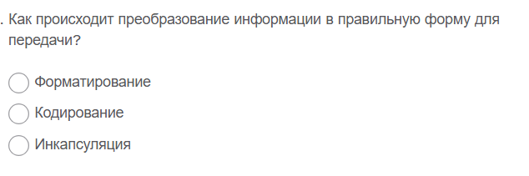

Slide 27
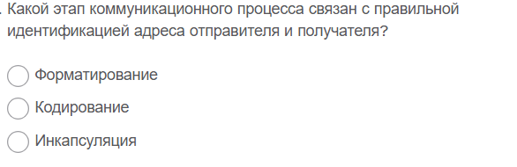

Slide 28
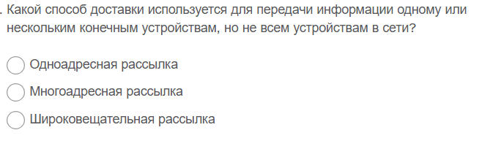

Slide 29
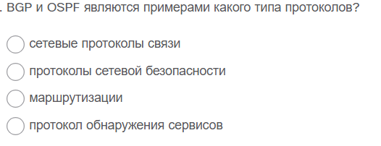

Slide 30
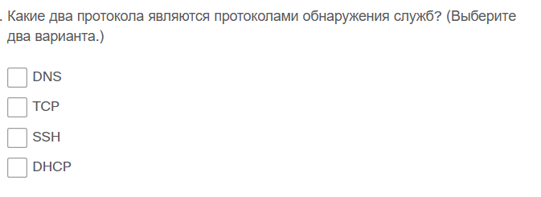

Slide 31
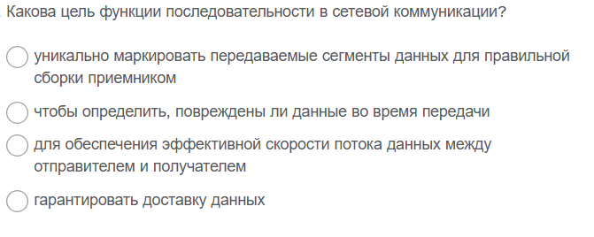

Slide 32
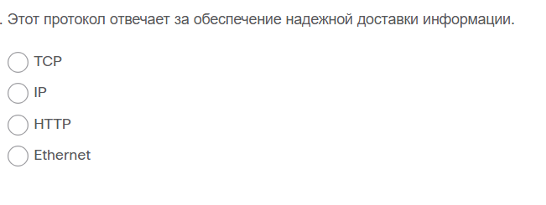

Slide 33
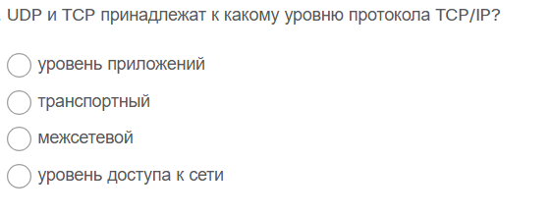

Slide 34
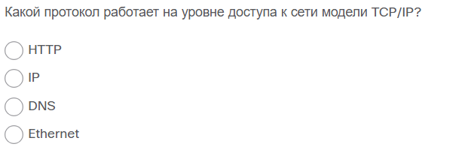

Slide 35


